Slide 1


Slide 2

TUẦN SINH HOẠT CÔNG DÂN – SINH VIÊN ĐẦU KHÓA 18 TUYỂN SINH NĂM 2024
NHIỆT LIỆT CHÀO MỪNG CÁC EM TÂN SINH VIÊN KHÓA 18 TUYỂN SINH NĂM 2024
THAM GIA HỌC TẬP “TUẦN SINH HOẠT CÔNG DÂN - SINH VIÊN”
NĂM HỌC 2024 - 2025
PHÒNG CHÍNH TRỊ VÀ CÔNG TÁC SINH VIÊN
PHÒNG CHÍNH TRỊ VÀ CÔNG TÁC SINH VIÊN

Slide 3

TUẦN SINH HOẠT CÔNG DÂN – SINH VIÊN ĐẦU KHÓA 18 TUYỂN SINH NĂM 2023
CÁC VĂN BẢN, QUY ĐỊNH
ĐÃ ĐƯỢC NHÀ TRƯỜNG CẬP NHẬT ĐẦY ĐỦ TRÊN
HỆ THỐNG WEBSITE: WWW.UNETI.EDU.VN
TRANG SINH VIÊN: WWW.SINHVIEN.UNETI.EDU.VN
LINK DANH MỤC TLTK: https://uneti.edu.vn/danh-muc-cac-van-ban-tai-lieu-tham-khao-danh-cho-sinh-vien-tuan-sinh-hoat-cong-dan-sinh-vien-dau-khoa-hoc-nam-hoc-2024-2025/
MỘT SỐ QUI CHẾ, QUY ĐỊNH MÀ CÁC EM TÂN SINH VIÊN KHÓA 18 CẦN LƯU Ý!
2024

Slide 4
TUẦN SINH HOẠT CÔNG DÂN – SINH VIÊN ĐẦU KHÓA 18 TUYỂN SINH NĂM 2024
NHỮNG NỘI DUNG CƠ BẢN CỦA CÁC QUYẾT ĐỊNH
I. Quyết định số 849/QĐ- ĐHKTKTCN ngày 25 tháng 09 năm 2023 của Hiệu trưởng Nhà trường ban hành Quy chế Công tác sinh viên của Trường Đại học Kinh tế - Kỹ thuật Công nghiệp đối với chương trình đào tạo đại học hệ chính quy
Điều 3. Nhiệm vụ của Sinh viên: chấp hành tốt nội qui qui định, Tự học, tự nghiên cứu, rèn luyện đạo đức lối sống, giữ gìn bảo vệ tài sản của Nhà trường…
Điều 4. Quyền của Sinh viên: được tiếp nhận vào đúng các ngành nghề trúng tuyển, được sử dụng trang thiết bị học tập….., kết thúc khoá học được cấp Bằng đại học.
Điều 5. Các hành vi Sinh viên không được làm: không gian lận trong học tập, thi cử, tích cực tham gia phòng chống các hành vi vi phạm pháp luật không cho phép…
2024

Slide 5
TUẦN SINH HOẠT CÔNG DÂN – SINH VIÊN ĐẦU KHÓA 18 TUYỂN SINH NĂM 2024
II. Quyết định số 848/QĐ- ĐHKTKTCN ngày 25 tháng 09 năm 2023 của Hiệu trưởng Nhà trường ban hành Quy định đánh giá kết quả rèn luyện của người học Trường Đại học Kinh tế - Kỹ thuật Công nghiệp;
Điều 4. Đánh giá về ý thức học tập - Khung điểm đánh giá từ 0 đến 20 điểm.
Điều 5. Đánh giá về ý thức và kết quả chấp hành nội quy, quy chế, quy định trong nhà trường - Khung điểm đánh giá từ 0 đến 25 điểm.
Điều 6. Đánh giá về ý thức và kết quả tham gia các hoạt động chính trị - xã hội, văn hoá, văn nghệ, thể thao, phòng chống các tệ nạn xã hội - Khung điểm đánh giá từ 0 đến 20 điểm.
Điều 7. Đánh giá về ý thức công dân trong quan hệ với cộng đồng - Khung điểm đánh giá từ 0 đến 25 điểm.
Điều 8. Đánh giá về ý thức và kết quả tham gia công tác cán bộ lớp, các đoàn thể, tổ chức trong nhà trường hoặc đạt được thành tích đặc biệt trong học tập, rèn luyện - Khung điểm đánh giá từ 0 đến 10 điểm.
Điều 9. Điểm rèn luyện mặc định của sinh viên Căn cứ vào điều kiện thực tế của Nhà trường khi sử dụng phần mềm vào quản lý, để tạo mọi điều kiện thuận lợi cho sinh viên trong việc đánh giá điểm rèn luyện cũng như công tác quản lý của Nhà trường, sau khi kết thúc học kỳ và tiến hành đánh giá điểm rèn luyện, sinh viên chấp hành tốt và không có vi phạm gì thì điểm rèn luyện của sinh viên đó được xác định là 65 điểm cho cả sinh viên hệ đại học.
Điều 12. Khung đánh giá điểm rèn luyện sinh viên
2024
Điều 12. Phân loại kết quả rèn luyện
1. Kết quả rèn luyện được phân thành các loại: Xuất sắc, Tốt, Khá, Trung bình, Yếu và Kém.
2. Phân loại kết quả rèn luyện:
Lưu ý: Kết quả rèn luyện trong các kỳ học được sử dụng để xét học bổng của mỗi kỳ.
STT | Điểm rèn luyện | Phân loại điểm rèn luyện | Ghi chú
1 | Từ 90 đến 100 điểm | Đạt loại Xuất sắc
2 | Từ 80 đến dưới 90 điểm | Đạt loại Tốt
3 | Từ 65 đến dưới 80 điểm | Đạt loại Khá
4 | Từ 50 đến dưới 65 điểm | Đạt loại Trung bình
5 | Từ 35 đến dưới 50 điểm | Đạt loại Yếu
6 | Dưới 35 điểm | Đạt loại Kém

Slide 6
TUẦN SINH HOẠT CÔNG DÂN – SINH VIÊN ĐẦU KHÓA 18 TUYỂN SINH NĂM 2024
III. Quyết định 676/QĐ-ĐHKTKTCN ngày 05 tháng 9 năm 2022 V/v sửa đổi, bổ sung một số điều của Quy định về học bổng khuyến khích học tập đối với sinh viên Trường Đại học Kinh tế - Kỹ thuật Công nghiệp ban hành kèm theo Quyết định số 748/QĐ-ĐHKTKTCN ngày 20/10/2018
Điều 2. Tiêu chuẩn xét, cấp học bổng khuyến khích học tập: không có môn thi và kiểm tra dưới 5 điểm
Điều 3. Phân loại học bổng và mức học bổng KKHT được quy định cho từng loại học bổng
TT | Phân loại học bổng | Mức học bổng khuyến khích học tập | Hệ số
1 | Loại Khá (3) | Tổng số tín chỉ của các học phần được tính điểm trung bình trong học kỳ x MHP/TC | 1,0
2 | Loại Giỏi (2) | Tổng số tín chỉ của các học phần được tính điểm trung bình trong học kỳ x MHP/TC | 1,1
3 | Loại Xuất sắc (1) | Tổng số tín chỉ của các học phần được tính điểm trung bình trong học kỳ x MHP/TC | 1,2
Học bổng lấy liền mạch từ cao xuống thấp không ngắt quãng, trong trường hợp không sử dụng hết quỹ học bổng cấp cho Sinh viên của ngành học, khóa học sẽ do Hiệu trưởng Nhà trường quyết định.
2024
PHÂN BỔ QUỸ HỌC BỔNG KKHT
TT | Tiêu chí | Xếp loại học bổng
 |  | Loại Xuất sắc (1) | Loại Giỏi (2) | Loại Khá (3)
1 | Điểm TBC học tập | Đạt điểm học tập loại Xuất sắc | Đạt điểm học tập loại Giỏi trở lên | Đạt điểm học tập loại Khá trở lên
2 | Điểm rèn luyện | Đạt điểm RL loại Xuất sắc | Đạt điểm RL loại Tốt trở lên | Đạt điểm RL loại Khá trở lên
3 | Phân bổ tỷ lệ (%) từ quỹ học bổng KKHT | Tối đa 20% | Tối đa 20% | Tối thiểu 60%

Slide 7
IV. Quyết định 672/QĐ-ĐHKTKTCN ngày 05 tháng 9 năm 2022 Quy định về miễn, giảm học phí và hỗ trợ chi phí học tập đối với sinh viên Trường Đại học Kinh tế - Kỹ thuật Công nghiệp.
Điều 3. Đối tượng được miễn học phí
- Người có công với cách mạng và thân nhân của người có công với cách mạng
- Sinh viên khuyết tật
- Sinh viên từ 16 đến 22 tuổi không có nguồn nuôi dưỡng đang học đại học văn bằng thứ nhất thuộc đối tượng hưởng trợ cấp xã hội hàng tháng theo quy định tại khoản 1 và 2 Điều 5 Nghị định số 20/2021/NĐ-CP ngày 15/3/2021 của Chính phủ về chính sách trợ cấp xã hội đối với đối tượng bảo trợ xã hội.
- Sinh viên là người dân tộc thiểu số thuộc hộ nghèo và hộ cận nghèo theo quy định của Thủ tướng Chính phủ.
- Học sinh, sinh viên người dân tộc thiểu số rất ít người, ở vùng có điều kiện kinh tế - xã hội khó khăn và vùng đặc biệt khó khăn (Người dân tộc thiểu số rất ít người bao gồm: La Hủ, La Ha, Pà Thẻn, Lự, Ngái, Chứt, Lô Lô, Mảng, Cống, Cờ Lao, Bố Y, Si La, Pu Péo, Rơ Măm, BRâu, Ơ Đu).
ĐỐI TƯỢNG HỖ TRỢ CHI PHÍ HỌC TẬP
Đối tượng được hỗ trợ chi phí học tập theo Quyết định 66/2013/QĐ-TTG ngày 11 tháng 11 năm 2013 của Thủ tướng Chính phủ quy định chính sách hỗ trợ chi phí học tập đối với sinh viên là người dân tộc thiểu số học tại các cơ sở giáo dục đại học: sinh viên là người dân tộc thiểu số thuộc hộ nghèo, hộ cận nghèo.
Mỗi tháng được hỗ trợ chi phí học tập : 1.404.000đ hưởng 10 tháng
Đối tượng được hỗ trợ học tập theo Nghị định 57/2017/NĐ-CP ngày 15/7/2017 của Thủ tướng Chính phủ quy định chính sách ưu tiên tuyển sinh và hỗ trợ học tập đối với trẻ mẫu giáo, học sinh, sinh viên dân tộc thiểu số rất ít người: sinh viên các dân tộc thiểu số rất ít người: Cống, Mảng, Pu Péo, Si La, Cờ Lao, Bố Y, La Ha, Ngái, Chứt, Ơ Đu, Brâu, Rơ Măm, Lô Lô, Lự, Pà Thẻn, La Hủ.
Mỗi tháng được hỗ trợ học tập : 2.340.000đ hưởng 12 tháng
Điều 8. Hồ sơ miễn, giảm học phí và hỗ trợ chi phí học tập:
- Sinh viên phải có hồ sơ đề nghị miễn, giảm học phí gửi về Nhà trường (nộp qua Phòng CT&CTSV) như sau:
- Đơn xin miễn giảm học phí theo mẫu.
- Tùy theo từng loại đối tượng được miễn giảm học phí là bản sao chứng thực các loại giấy tờ liên quan.
2024
Điều 4. Đối tượng được giảm học phí
1. Đối tượng được giảm 70% học phí: Sinh viên là người dân tộc thiểu số (ngoài đối tượng dân tộc thiểu số rất ít người) ở thôn/bản đặc biệt khó khăn, xã khu vực III vùng dân tộc và miền núi, xã đặc biệt khó khăn vùng bãi ngang ven biển hải đảo theo quy định của cơ quan có thẩm quyền.
2. Đối tượng được giảm 50% học phí: Sinh viên là con cán bộ, công chức, viên chức, công nhân mà cha hoặc mẹ bị tai nạn lao động hoặc mắc bệnh nghề nghiệp được hưởng trợ cấp thường xuyên.
Lưu ý: - Trong quá trình học tập, Sinh viên thuộc đối tượng được hưởng chế độ miễn, giảm học phí; hỗ trợ chi phí học tập không nộp đơn đề nghị và kèm theo đầy đủ các giấy tờ cần thiết theo quy định thì chỉ được hưởng chế độ miễn, giảm học phí; hỗ trợ chi phí học tập tính từ ngày Nhà trường nhận được đầy đủ hồ sơ và không được giải quyết truy lĩnh tiền miễn, giảm học phí; hỗ trợ chi phí học tập đối với thời gian đã học từ trước thời điểm Sinh viên gửi hồ sơ đề nghị kèm theo các giấy tờ cần thiết có liên quan.
- Đối với SV là người dân tộc thiểu số phải nộp giấy xác nhận thuộc hộ nghèo hoặc cận nghèo vào đầu mỗi năm dương lịch.

Slide 8
TUẦN SINH HOẠT CÔNG DÂN – SINH VIÊN ĐẦU KHÓA 18 TUYỂN SINH NĂM 2024
V. Quyết định 05/2022/QĐ-TTg của Thủ tướng Chính phủ về Sửa đổi, bổ sung một số điều của Quyết định số 157/2007/QĐ-TTg ngày 27 tháng 9 năm 2007 của Thủ tướng Chính phủ về tín dụng đối với học sinh, sinh viên.
Điều 1. Mức vay tối đa: là 4.000.000 đồng/tháng/HSSV
Điều 2. Đối tượng được vay vốn:
- Sinh viên có hoàn cảnh khó khăn.
Điều 8. Trình tự và thủ tục vay vốn:
- Sinh viên đề nghị cấp giấy xác nhận vay vốn theo mẫu quy định tại Bộ phận 1 cửa.
- Gia đình làm đơn xin vay vốn (theo mẫu của ngân hàng) kèm theo giấy xác nhận của Nhà trường nộp về Ngân hàng chính sách địa phương.
- Ngân hàng chính sách xã hội quy định hồ sơ vay vốn, trình tự và thủ tục cho vay, trả nợ đơn giản, rõ ràng, dễ thực hiện.
2024

Slide 9
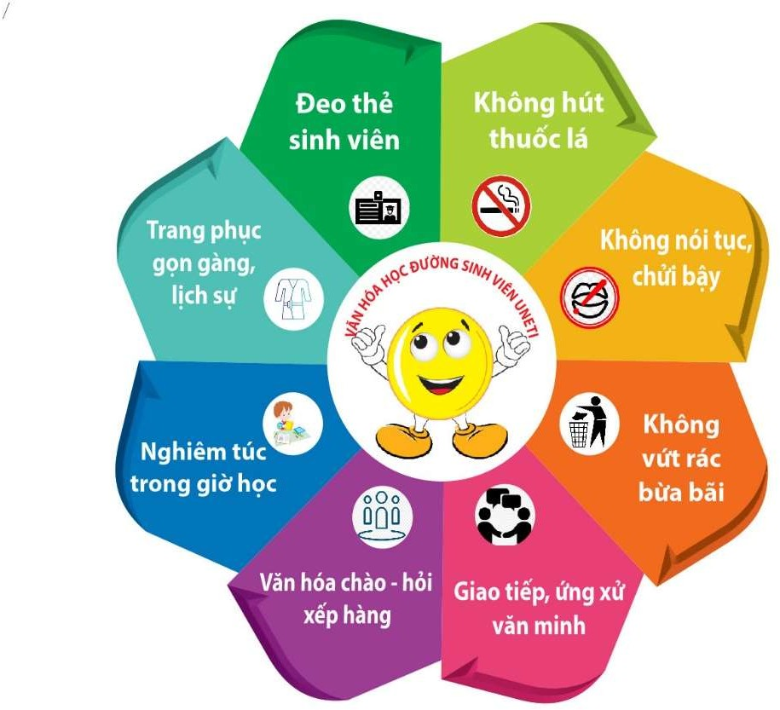
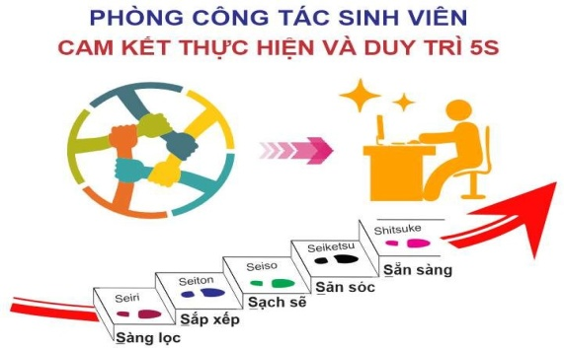

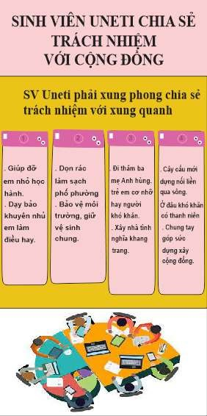


TUẦN SINH HOẠT CÔNG DÂN – SINH VIÊN ĐẦU KHÓA 18 TUYỂN SINH NĂM 2024
VI. Quyết định 673/QĐ-ĐHKTKTCN ngày 05 tháng 9 năm 2022 Ban hành Quy định về thực hiện nếp sống văn hóa học đường và môi trường học tập 5S đối với người học tại Trường Đại học Kinh tế - Kỹ thuật Công nghiệp.
Phòng Chính trị và Công tác Sinh viên: Cam kết thực hiện và duy trì hoạt động này theo mô hình quản lý 5S
2024

Slide 10
TUẦN SINH HOẠT CÔNG DÂN – SINH VIÊN ĐẦU KHÓA 18 TUYỂN SINH NĂM 2024
VII. Quyết định sửa đổi, bổ sung một số điều của Quy chế ngoại trú đối với sinh viên Trường Đại học Kinh tế – Kỹ thuật Công nghiệp ban hành kèm theo Quyết định số 750/QĐ-ĐHKTKTCN ngày 20/10/2018
Thông tư 27/2011/TT-BGDĐT ngày 27/11/2011 của Bộ giáo dục và đào tạo Ban hành Quy chế công tác học sinh, sinh viên nội trú tại các cơ sở giáo dục thuộc hệ thống giáo dục quốc dân
Điều 5. Quyền của học sinh, sinh viên nội trú : Được tôn trọng và đối xử bình đẳng; được ở và sử dụng các trang thiết bị trong khu nội trú theo hợp đồng nội trú đã ký với nhà trường , các hoạt động phục vụ đời sống văn hoá, tinh thần do nhà trường tổ chức trong khu nội trú , an ninh , trật tự , ...
Điều 5. Quyền của sinh viên ngoại trú : Sinh viên ngoại trú được hưởng các quyền theo quy định của nhà trường , các quyền công dân cư trú trên địa bàn, được chính quyền địa phương, nhà trường tạo điều kiện thuận lợi và giúp đỡ trong việc ngoại trú ,…
Điều 6. Nghĩa vụ của học sinh, sinh viên nội trú : Thực hiện , chấp hành đúng quy định của Luật Cư trú hiện hành. Nếu vắng mặt tại khu nội trú quá 1 ngày phải báo với Ban quản lý khu nội trú , tiết kiệm điện , nước , nộp đủ lệ phí , ...
Điều 6. Nghĩa vụ của sinh viên ngoại trú : Thực hiện nghĩa vụ theo quy định hiện hành của nhà trường , thực hiện nghĩa vụ công dân theo quy định của pháp luật , đăng ký tạm trú với công an xã (phường, thị trấn) và báo với nhà trường về địa chỉ ngoại trú của mình trong thời hạn 30 ngày, kể từ ngày nhập học , …
Điều 7. Các hành vi HSSV nội trú không được làm : Không cải tạo phòng, thay đổi hoặc tự ý di chuyển trang thiết bị trong phòng ở , chuyển nhượng hoặc cho thuê lại , tự ý cho người lạ vào khu nội trú , ...
2024

Slide 11
TUẦN SINH HOẠT CÔNG DÂN – SINH VIÊN ĐẦU KHÓA 18 TUYỂN SINH NĂM 2024
MỘT SỐ CHỦ TRƯƠNG, ĐỊNH HƯỚNG CỦA NHÀ TRƯỜNG
TRONG NĂM HỌC 2024-2025 VỀ CÔNG TÁC SINH VIÊN
Tiếp tục làm tốt công tác giáo dục chính trị tư tưởng, đạo đức, lối sống. Nâng cao công tác phát triển Đảng trong Sinh viên: Phấn đấu có ít nhất 200 Sinh viên được chọn và cử đi học lớp bồi dưỡng phát triển Đảng; ít nhất 15 Sinh viên được kết nạp vào Đảng CSVN tại Uneti
Triển khai kênh thông tin liên lạc, phối hợp giữa Nhà trường - Gia đình và Chính quyền địa phương góp phần nâng cao hiệu quả quản lý và công tác giáo dục chính trị sinh viên. Tiếp tục phối hợp triển khai sâu rộng xây dựng "Nét văn hóa học đường mang thương hiệu Sinh viên Uneti" theo mô hình quản lý 5S
04
01
05
Hoàn thiện quy trình giải quyết thủ tục hành chính Sinh viên tại bộ phận một cửa; Triển khai sổ tay điện tử sinh viên hướng tới phục vụ người học được tốt hơn.
02
Thành lập Ban liên lạc cựu Học sinh - Sinh viên cấp Trường trong năm học 2024 – 2025
06
Dành nguồn kinh phí khoảng 8 tỷ đồng từ quỹ của Nhà trường và tìm kiếm các nguồn kinh phí tài trợ hợp pháp của các tổ chức, đơn vị, cá nhân trong và ngoài Trường để cấp học bổng HTHT cho Sinh viên Uneti.
03
Đẩy mạnh hoạt động hợp tác doanh nghiệp, tổ chức tốt Ngày hội tư vấn giới thiệu việc làm cho Sinh viên, tạo sự gắn kết giữa Doanh nghiệp và Nhà trường trong công tác đào tạo
2024

Slide 12





TUẦN SINH HOẠT CÔNG DÂN – SINH VIÊN ĐẦU KHÓA 18 TUYỂN SINH NĂM 2024
MỘT SỐ KÊNH LIÊN HỆ VỚI PHÒNG CT&CTSV
ONLINE
OFFLINE
Cơ sở Hà Nội:
https://www.facebook.com/CTSV.UNETI
- Cơ sở Minh Khai:
Phòng 106 nhà H.A3 - Khu giảng đường, Trường Đại học Kinh tế - Kỹ thuật Công nghiệp - Ngõ 454,
Phố Minh Khai, Hai Bà Trưng, Hà Nội; Điện thoại: 0243.6339857
- Cơ sở Lĩnh Nam:
Phòng 103 nhà H.A8 - Khu giảng đường, Trường Đại học Kinh tế - Kỹ thuật Công nghiệp - Ngõ 218,
Phố Lĩnh Nam, Hoàng Mai, Hà Nội.
Điện thoại: 0243.2336137
ID: 934 7316 3890 - Pass: uneti
sv.phongctsv@uneti.edu.vn
Cơ sở Nam Định:
- Tầng 1 khu nhà Văn phòng - Số 353 Trần Hưng Đạo, Thành phố Nam Định.
Điện thoại: 02283.841609
2024

Slide 13

TUẦN SINH HOẠT CÔNG DÂN – SINH VIÊN ĐẦU KHÓA 18 TUYỂN SINH NĂM 2024
LƯU Ý KHUYẾN KHÍCH CÁC BẠN SINH VIÊN NÊN :
THƯỜNG XUYÊN TRUY CẬP WEDSITE TRƯỜNG : WWW.UNETI.EDU.VN
TRANG CÁ NHÂN :WWW.SINHVIEN.UNETI.EDU.VN
CÁC FANPAGE,NHÓM,… CỦA ĐƠN VỊ , TỔ ĐỘI , CLB , KHOA , … CỦA NHÀ TRƯỜNG
2024

Slide 14



BỘ CÔNG THƯƠNG
TRƯỜNG ĐẠI HỌC KINH TẾ - KỸ THUẬT CÔNG NGHIỆP
CHÚC CÁC EM SINH VIÊN NĂM HỌC MỚI 2024-2025 VỮNG Ý TRÍ, BỀN VỀ THỂ CHẤT ĐẠT NHIỀU THÀNH TÍCH CAO TRONG HỌC TẬP VÀ CÁC HOẠT ĐỘNG PHONG TRÀO!

